Slide 1
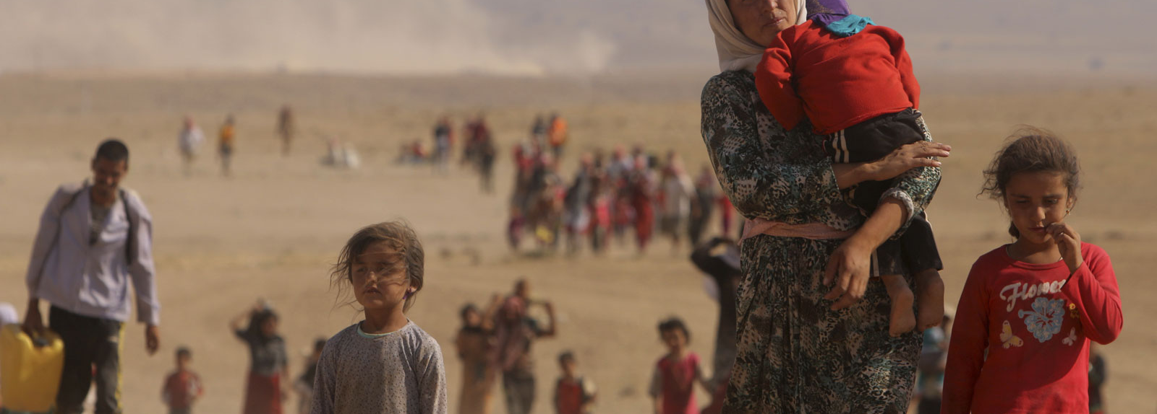
Vluchteling verhaal

Slide 2

Hoe ik het heb gemaakt
flowchart
Verhaal in word
Het programeren

Slide 3
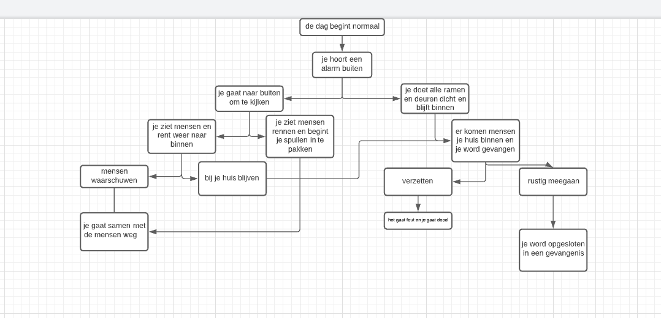
Flowchart

Slide 4
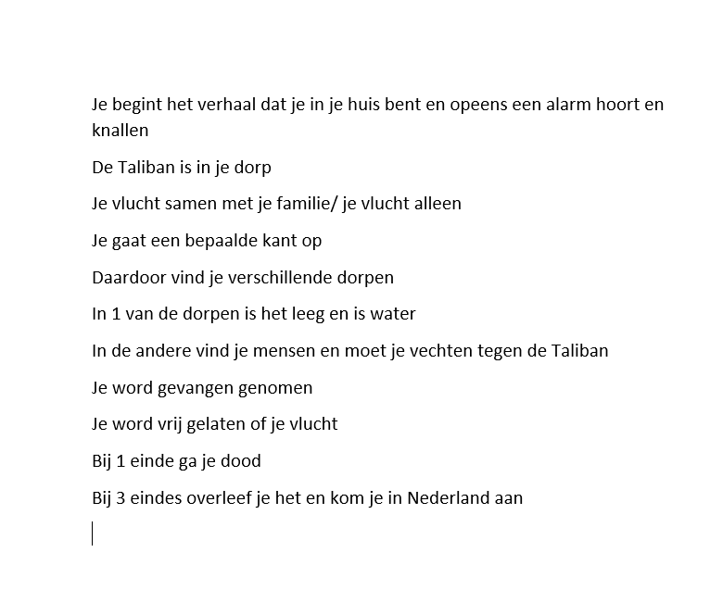
Verhaal in word

Slide 5
def vraag1(): slowprint(''' A: B: ''') inputText = input() slowprint(inputText) if inputText == "A" or inputText == "a": vraag2() elif inputText == "B" or inputText == "b": vraag3()
Dit gebruik ik voor de vragen en zet ze dan op de goede volgorde

Slide 6
Einde van de presentatie
Speel nu het verhaal

